Slide 1
7 класс классный час на тему: «День Победы»
Подготовила:
Учитель истории
Исмагулова Ирина Сергеевна

Slide 2
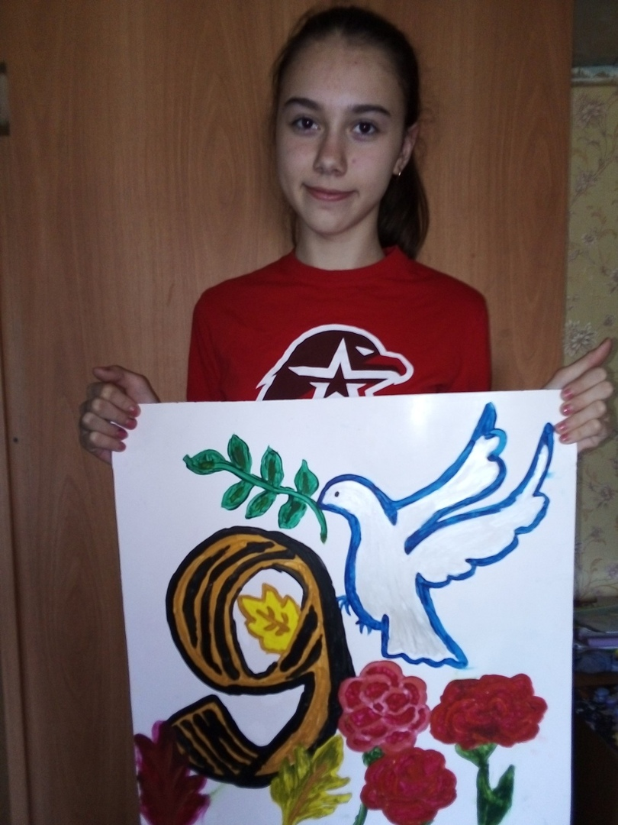
Лезина Виктория

Slide 3
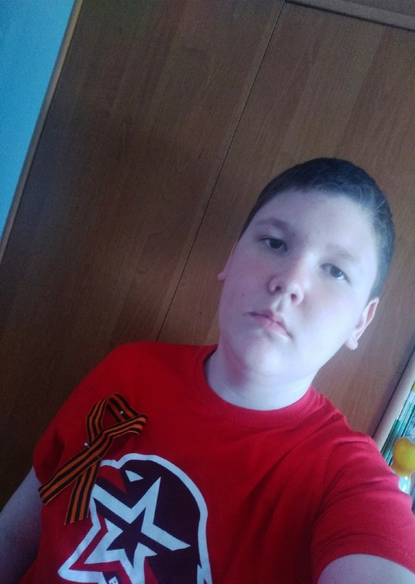
Рукас Сергей

Slide 4
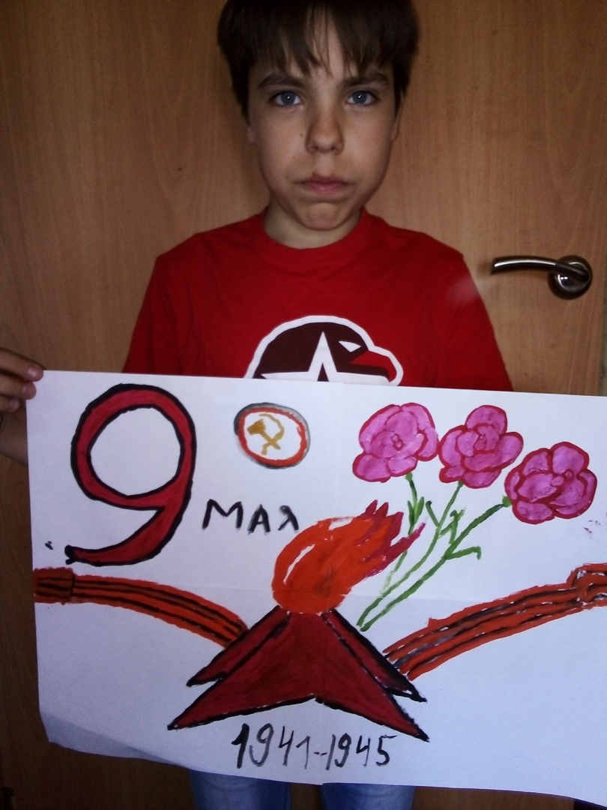
Зиновьев Даниил

Slide 5
Семенкин Денис

Slide 6
Нашей победе 75 лет!
С Великим днем, с Победой
Сегодня поздравляем,
Здоровья вам и мира
Душевного желаем.
Вы сердца не жалели,
Трудились, голодали,
В тяжелые те годы
Вы детства не видали.
За всех, за победивших,
Кто много хапнул горя,
Сегодня водки выпьем
И помолчим мы стоя.

